Slide 1
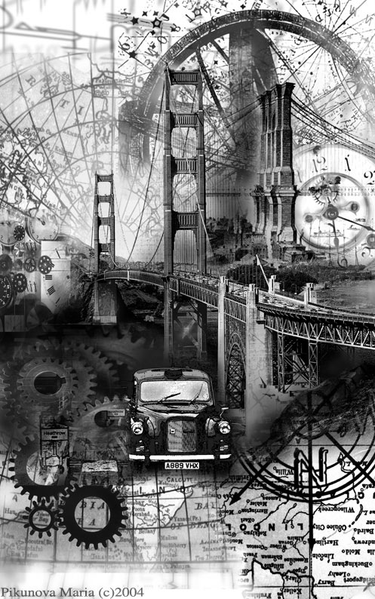
Научные и технические открытия в Новое время

Slide 2
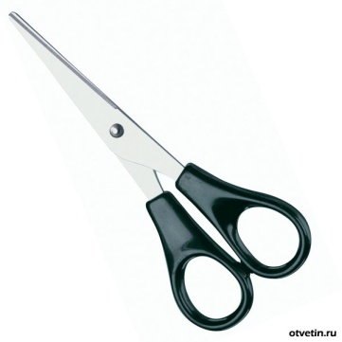
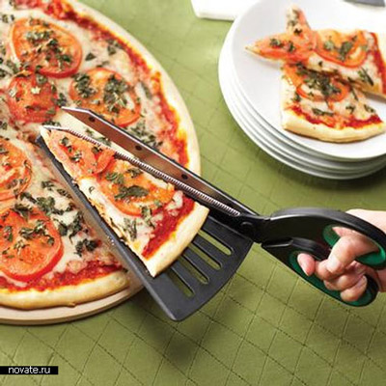
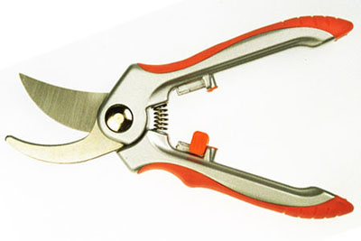
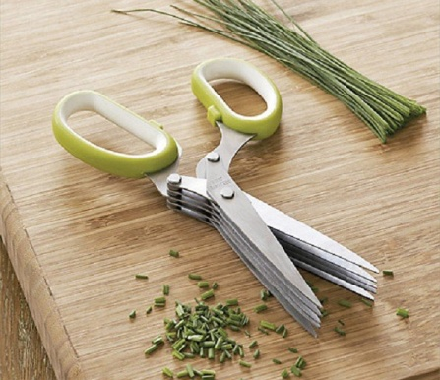
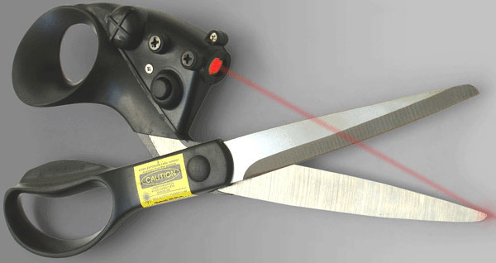
История возникновения ножниц
Рычаг как простейшее орудие применялся с незапамятных времен, и вы сами каждый день пользуетесь им. Присмотритесь к самым обыкновенным ножницам. Как мы режем бумагу? Все время только в одной точке. В этом смысл ножниц — всю прикладываемую силу сконцентрировать в одной точке. И сила, оказывается, настолько велика, что мы можем легко резать не только бумагу или ткань, но и картон, пластмассу и даже металл. И еще: мы все время стараемся действовать не концами ножниц, а, наоборот, самым началом лезвий, ближе к винту. Причем чем тверже материал, тем ближе к началу лезвий мы его пододвигаем. Вот здесь-то и «работает» открытый Архимедом закон рычага: чем короче мы делаем лезвия ножниц, а ручки длиннее, тем больше выигрываем в силе.

Slide 3
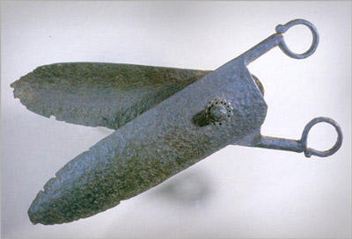
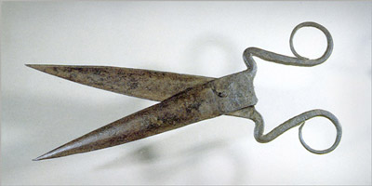
Примерно 1000 лет назад какому-то ремесленнику пришло в голову соединить два ножа с помощью гвоздика, а ручки их загнуть кольцами — вот и получились ножницы. Правда, гораздо раньше, около 3,5 тысяч лет назад, придумали «овечьи» ножницы (с их помощью стригли овец, потому они так и называются). Представьте себе два лезвия, соединенные наподобие пинцета дугообразной стальной пружинящей пластиной. Принцип работы таких ножниц иной — лезвия у них не поворачивались относительно центра, а просто сжимались рукой.
Как показало время, устройство из детской загадки «Два конца, два кольца, а посередине гвоздик» оказалось наиболее удобным. Самые старые ножницы в Восточной Европе найдены под Смоленском, в Гнездове. Изготовлены они были в X веке.
Железные ножницы. Восточное Средиземноморье, 14 в.

Slide 4
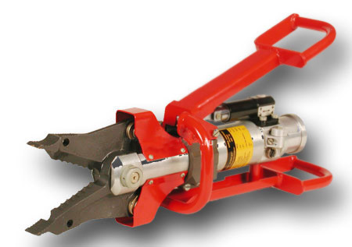
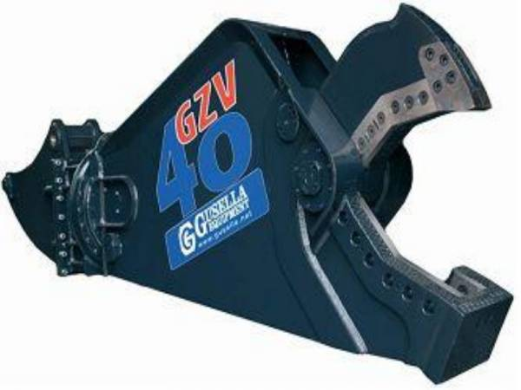
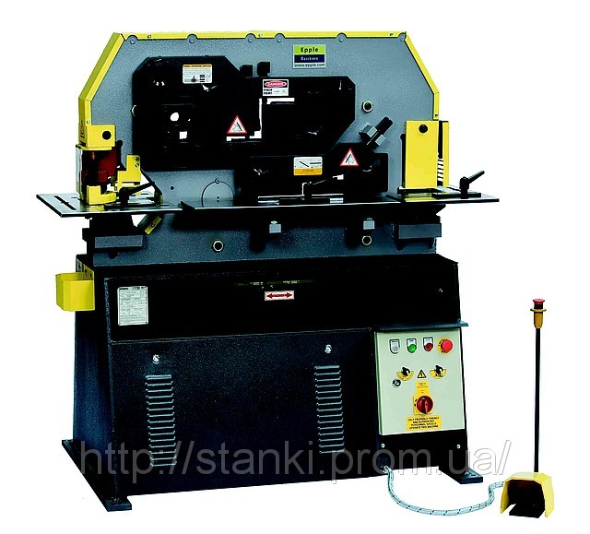
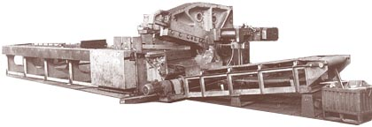
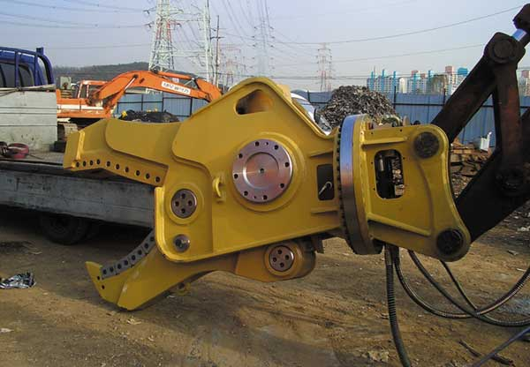
Ножницы в Новое время
Навесные гидравлические ножницы
Комби-ножницы спасательные
Ножницы аллигаторные гидравлические
Навесные гидравлические ножницы аллигаторы для резки лома
Комбинированные гидравлические ножницы

Slide 5
И все-таки, несмотря на все новинки, обычные ножницы еще долго будут служить нам верой и правдой. Конечно, этот простейший инструмент тоже требует к себе внимания. Папаша из рассказа А. П. Чехова «Мальчики» бросал ножницы на пол, сердясь, что они тупые, вместо того чтобы их наточить. Сегодня делу поможет специальный футляр для ножниц, имеющий затачивающее устройство из победита. Заточка происходит при каждом вкладывании инструмента в футляр... и ваш верный помощник снова готов к работе.

Slide 6
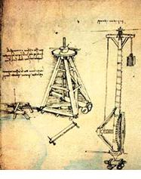
Подъёмно- транспортное оборудование
Подъемные краны - это механизмы циклического действия, служащие для вертикального и горизонтального перемещения грузов. Основными элементами крана являются подвижная платформа и лебедка. История развития кранов берет начало с 6-го века до нашей эры с Древней Греции. До конца 18 века краны представляли собой деревянные конструкции с ручным приводом, имели маленькую грузоподъемность и слишком ограниченный радиус манипулирования.

Slide 7
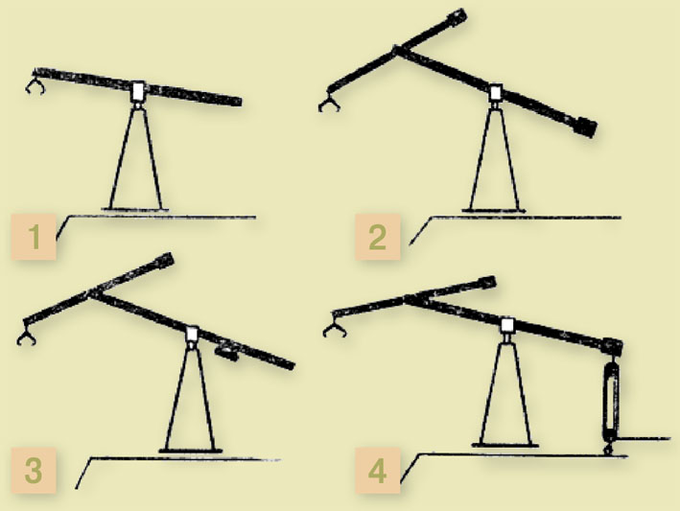
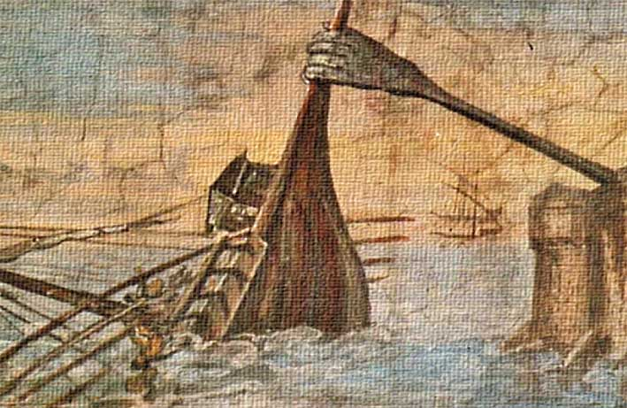
Архимед построил множество невероятных в то время приспособлений самым эффективными из которых стала “Лапа Архимеда”— уникальная подъемная машина и прообраз современного крана. Она была очень похожа на рычаг, выступающий за городскую стену, оснащенный противовесом. Этот манипулятор, под управлением обученного машиниста, захватывал нос пристающего к берегу корабля и переворачивал его (следует учесть, что вес римских трирем превышал 200 тонн, а у громадных ”десантных” пентер достигал и всех 500!).

Slide 8
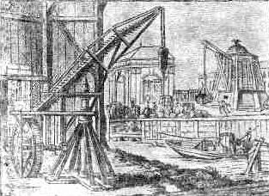
В XIV- XV вв. стала активно развиваться механика, что подстегнуло к совершенствованию конструкций грузоподъёмников. С появлением лебёдок и полиспастов появилась возможность поднимать грузы большего веса, с большей скоростью затрачивая на работу меньше усилий. Благодаря соединению ворота с полиспастом или блоком появилось множество разнообразных конструкций похожих на поворотные и переносные краны.
В XIV-XV вв. европейцы начали создавать стреловые, поворотные и цепные краны

Slide 9
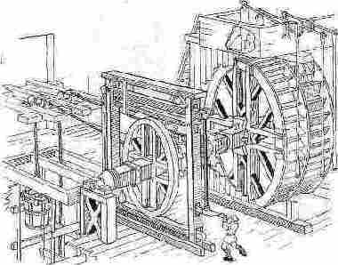
До XVIII в. основными источниками энергии грузоподъемных машин были мускульная сила человека или животного и сила падающей воды. Машина К. Д. Фролова, снабженная двумя попеременно поднимающимися бадьями, приводилась в движение силой падающей воды. Изменить направление движения подъемных канатов можно было путем перемещения специальным затвором потока падающей воды на правую или левую половину приводного колеса. Машина была снабжена одноколодочным тормозом, управляемым вручную через рычажную систему.

Slide 10
На рисунке показано устройство для подъема руды, предложенное в 1752 г. Две грузовые платформы были связаны с воротом таким образом, что груженая рудой платформа под действием составляющей собственного веса платформы и груза перемещалась вниз и поднимала при этом параллельно расположенную пустую платформу. Для регулирования скорости спуска применялся одноколодочный тормоз, колодка которого системой рычагов действовала на большое тормозное колесо, насаженное на вал ворота. Подобные маятниковые скатные устройства нашли применение в горнозаводском деле.

Slide 11
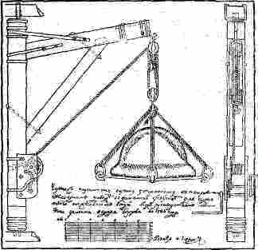
В конце XVII в. в Московском Кремле был поднят при помощи ручных лебедок (воротов) с использованием противовесов и рычагов Царь-колокол весом более 130 т. Лебедки при этом были размещены на башне. Поднятые заранее небольшие грузы-противовесы были уложены на площадках, подвешенных к канатам, переброшенным через четырехгранные блоки. Применение противовесов значительно уменьшило усилие для подъема груза.

Slide 12
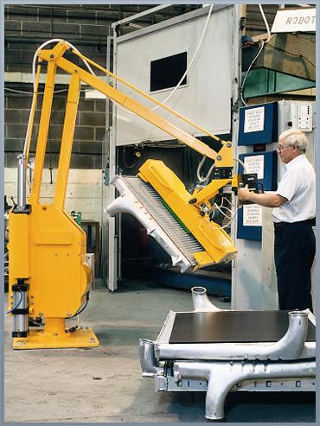
Переворот в грузоподъемной технике совершился в середине XIX века - в эру электричества. Простые подъемные механизмы уже работали от электрического привода, что значительно повысило производительность труда, грузооборот и скорость работы.
Устройства для перемещения грузов становились все сложнее, совершеннее и разнообразнее. На сегодняшний день их спектр очень широк, разные виды техники применяются для грузов от нескольких килограмм до нескольких тысяч тонн. Развитие технологии позволило использовать гидравлический и пневматический приводы, усовершенствовать электропривод.

Slide 13
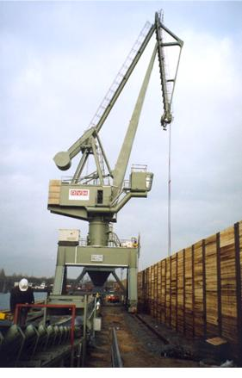
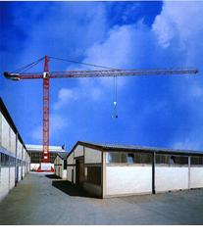
Производство подъемно-транспортного оборудования всегда было одной из самых динамично развивающихся отраслей машиностроения. Уже в начале 19 века в Англии появились краны, конструкции которых сделаны из металла, а в качестве привода лебедки использовался паровой, а затем, в 1847 году и гидравлический двигатель. История развития привода крана продолжилась использованием двигателя внутреннего сгорания (к концу 19 века) и, наконец, электродвигателя, который оказался самым приемлемым инструментом для перемещения груза.
Для подъема груза и перемещения устройства захвата сейчас используют разные типы электродвигателей: асинхронные с фазным ротором, асинхронные с короткозамкнутым ротором, а так же двигатели постоянного тока.

Slide 14
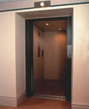
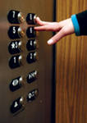
История изобретения лифта
Одним из уникальных изобретений, которым большинство из нас пользуется каждый день, является лифт. Это подъемное устройство настолько вошло в быт, что мало кто задумывается о том, насколько велико его значение. А ведь, стоит немного пофантазировать, на тему что бы было, если бы лифт не изобрели, то начинаешь понимать, что без лифта облик современных городов был бы совсем иным. Не будь лифта, самые высокие дома вряд ли были бы выше хрущевских пятиэтажек.

Slide 15
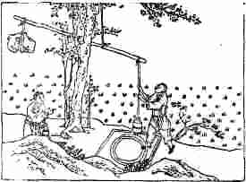
Древнегреческое грузоподъёмное устройство называлось "журавль", в переводе на немецкий - "краних", что подтолкнуло русских дать грузоподъёмным устройствам название - "кран". Применялся "журавль" в V веке до н.э.. С помощью этого подъёмника строили крепостные стены, широко использовали для театральной бутафории.
.
Колодезный журавль

Slide 16
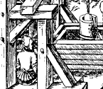
Древние греки, в связи с необходимостью в строительстве конных ворот, транспорта и подъёме руды использовали сложные подъёмные установки и полиспасты. Подъёмное устройство включало в себя наклонные столбы, раскреплённые канатами, которые имели переменные углы наклона к горизонту.
К I веку до н. э. в Древнем Риме последующее усовершенствование подъёмных механизмов привело к созданию поворотных подъёмных кранов. Конструкция такого крана ограничивалась креплением на прочных деревянных брусьях, способных поворачиваться на катках в разные стороны. Максимальная высота подъёма груза таким механизмом достигала 12 метров. Также римляне стали основателями самого первого лифта - клетёвого подъёмника.

Slide 17
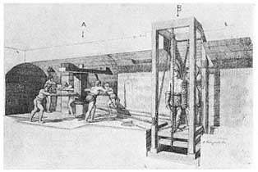
Впервые лифт в своем трактате «Десять книг об архитектуре» описывает римский архитектор Витрувий, указывая на то, что конструкцию лифта разработал по его заказу Архимед из Сиракуз. Историки датируют рукопись 236 годом до н.э.
Также достоверно известно, что во дворце римского императора Нерона также был подъемник, служащий для подъема не только грузов, но и людей. Нерон питал слабость к театральным действам, которые часто и устраивал у себя во дворце. Подъемник использовался для доставки на сцену театра актеров и декораций. Им пользовались не только при подготовке спектакля, но и во время него. Как и подъемник в Геркулануме, он приводился в действие мускульной силой людей.
Подъемник древнеримский

Slide 18
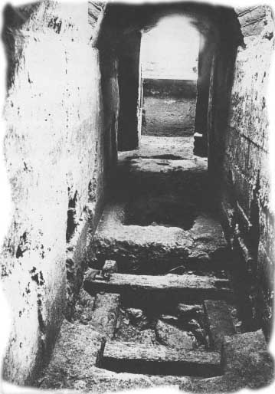
Из свидетельств очевидцев гладиаторских боев известно, что лифты применялись в римском Колизее для того, чтобы поднимать на поверхность арены гладиаторов и животных. Современные исследователи установили, что в Колизее существовали 12 лифтов, приводимых в движение рабами при помощи системы блоков. На рисунке показана принципиальная схема римских лифтов, а также фотография шахты лифты в Колизее.
Остатки подъемника в Колизее

Slide 19
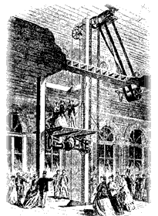
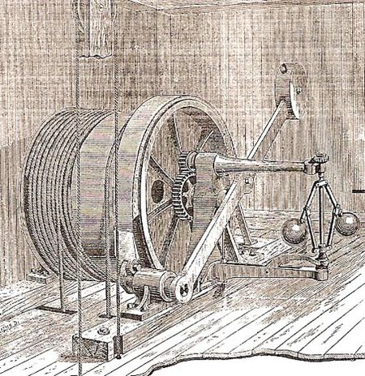
В 1800 году впервые в качестве привода для лифта была применена паровая машина. Это произошло на одной из шахт по добыче каменного угля в Америке. Владелец шахты сделал вывод, что использование паровой машины повысит скорость подъема угля и людей и, тем самым, увеличит эффективность производства. С этого момента началась эра коммерческой эксплуатации лифтов. Пользоваться ими стало экономически выгодно. Уже в 1835 году паровые грузовые лифты начали применяться на промышленных предприятиях Англии.
Паровой лифт фирмы Otis Elevator (верхняя лебедка)
Паровой лифт начала XIX века

Slide 20
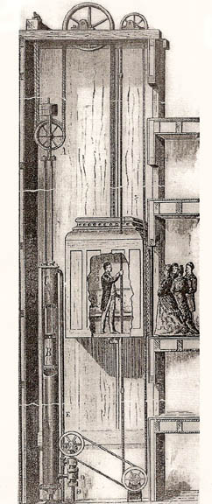
Во второй половине XIX века в США началась эра строительства небоскребов. В первых небоскребах чаще применяли гидравлические лифты без каната: поршень, ходящий в длинном цилиндре, под напором воды выталкивал кабинку вверх. Такая система применялась в домах не выше 20 этажей, потому что для размещения гидроцилиндра под фундаментом дома необходимо было выкапывать глубокую яму. Зато гидравлические лифты двигались в несколько раз быстрее, чем паровые лифты системы Отиса. Кроме того, через некоторое время гидравлику усовершенствовали, разместив цилиндр горизонтально, а поршень через систему блоков тянул канат, поднимавший кабину.
Гидравлический лифт

Slide 21
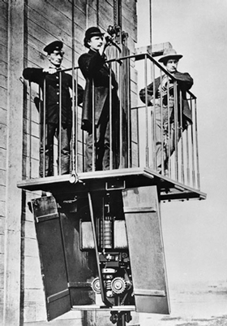
В 1880 году компания немецкого инженера Вернера фон Сименса построила в городе Мангейм первый в мире электрический лифт. Он поднимался на высоту 22 метра за 11 секунд.
Электрический лифт

Slide 22
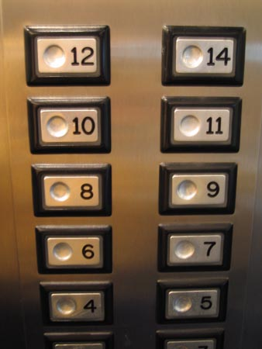
С этого времени началось развитие современных лифтов и распространение их по городам мира. Дальнейшие изобретения в сфере лифтов, в основном, касались систем управления и автоматизации обслуживания. Если для обслуживания первых лифтов требовался целый штат сотрудников (инженер для управления паровой машиной, лифтер в кабине, дежурные на этажах для закрывания и открывания дверей шахты), то к началу XX века вполне достаточно было одного лифтера в каждом лифте и одного электромеханика на несколько лифтов в здании. Лифтеры, одетые в униформу, подобно швейцарам стали одними из ключевых фигур обслуживающего персонала каждого отеля того времени. Но, созданная в 1924 году фирмой Otis Elevator система вызова лифта нажатием кнопки на этаже, и автоматические двери, изобретенные инженером Хаугтоном в 1926 году, позволили полностью автоматизировать лифты и упростить их обслуживание.

Slide 23
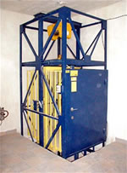
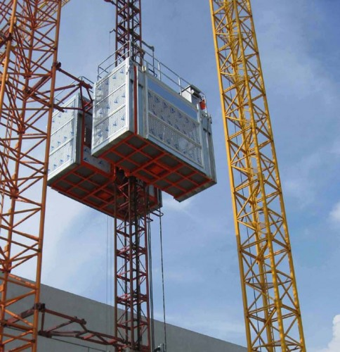
Современные грузоподъемные устройства

Slide 24
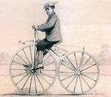
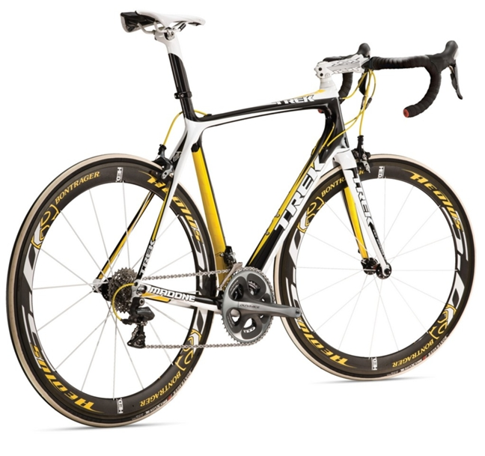
От изобретения и до наших дней
Велосипе́д (стар. фр. vélocipède, от лат. vēlōx «быстрый» и pēs «нога») — колёсное транспортное средство, приводимое в движение мускульной силой человека через ножные педали или (редко) через ручные рычаги. Наиболее распространены велосипеды с двумя колесами, но бывают также одноколёсные и трёхколёсные велосипеды, а также велосипеды с большим количеством колёс.

Slide 25
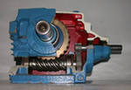
Уникальное изобретение Архимеда – редуктор
Знали ли вы о том, что изобретение редуктора многоступенчатого принадлежит Архимеду? Обнаружение принципа построение механических моделей редукторов дало возможность жителям родного города Архимеда «силой одного человека» передвигать выброшенные на берег корабли врагов.
Современный редуктор червячный – это законченное устройство, которое крепится к двигателю и рабочей машине посредством муфт или открытых механических передач.
Мотор редуктор в своем корпусе может содержать червяные или зубчатые передачи, накрепко прикрепленные на валах. Валы базируются на подшипниках, которые помешаются в специальных гнездах корпуса.

Slide 26
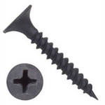
Саморезы – наследники винта Архимеда
Каким образом в нашей жизни появились такие удивительные детали крепежа, как саморезы?
Известно, что «надежно только то, что крепко закручено». Это изречение, приписываемое Архимеду, сегодня все также является актуальным. В обыденной и деловой жизни крепежные детали, такие как гвозди, болты, гайки, винты и саморезы занимают огромное место. Они применяются буквально повсюду: при сборке мебели, креплении карнизов и полок, соединении одной детали с другой и т.п. Сегодня это трудно представить, но история современного крепежа началась после того, как более 2250 лет назад Архимед изобрел бесконечный винт. Тогда, до появления самореза было еще очень далеко. Это изобретение с успехом использовали древние греки в подъемных устройствах того времени для подъема тяжелых грузов. Винт Архимеда применяли там, где дешевый в то время человеческий ресурс использовать было невозможно.

Slide 27
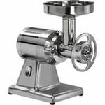
Полезное изобретение
Аналогичный изобретению Архимеда винт, сегодня вполне исправно работает в качестве шнека в обыкновенной мясорубке, стоящей на кухне почти у каждой современной хозяйки.

Slide 28
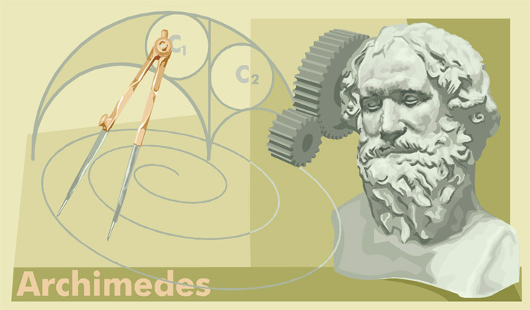
"Великий сиракузец"
Архимед — классический пример древнего гения, предвосхитившего время на сотни лет. В средние века эстафетную палочку принял великий Леонардо Да Винчи.
Открытия Архимеда были сделаны более 2000 лет назад и опередили современников как минимум на 17 веков.
Образ ученого, видевшего в математике не одну лишь игру возвышенного ума, а средство познания физических законов и орудие для решения сложных инженерных задач — очень совпадает с настроем века нынешнего.

